Slide 1
PowerPoint 2007 Kursus
Enkle præsentationer

Slide 2
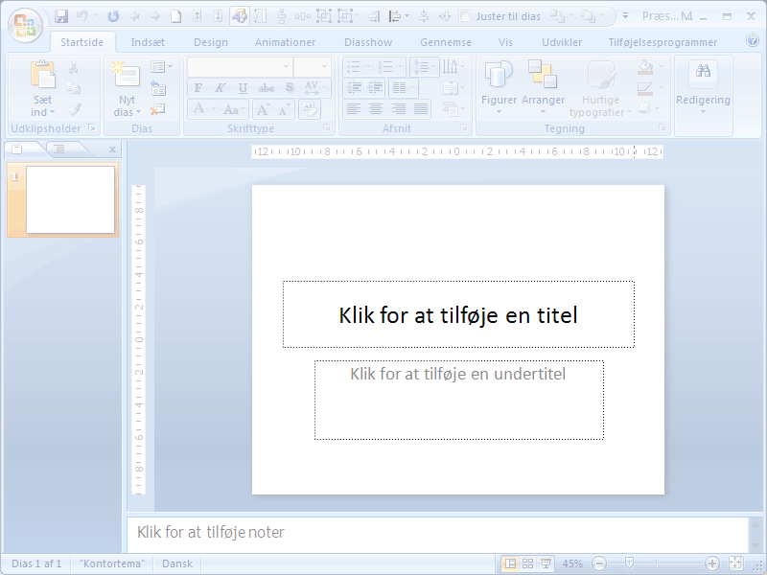
Tekst på 1. dias
Klik i øverste pladsholder
Skriv overskrift for foredraget
Klik i nederste pladsholder
Uddyb overskriften

Slide 3
Nyt dias
Tryk Nyt dias i værktøjslinjen

Slide 4
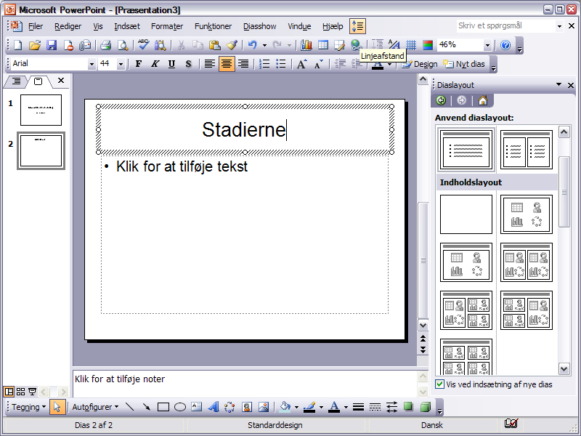
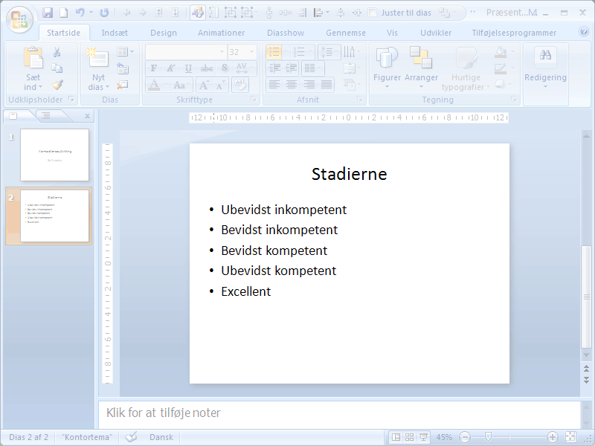
Dias med punktopstilling
Skriv tekst i øverste pladsholder
Skriv tekst i punktopstillingen i nederste pladsholder

Slide 5
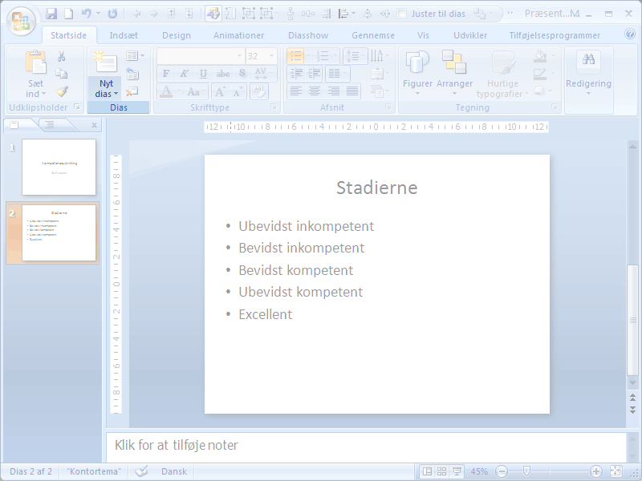
Nyt dias med valg af layout
Tryk fold-ud-pil ved nyt dias

Slide 6
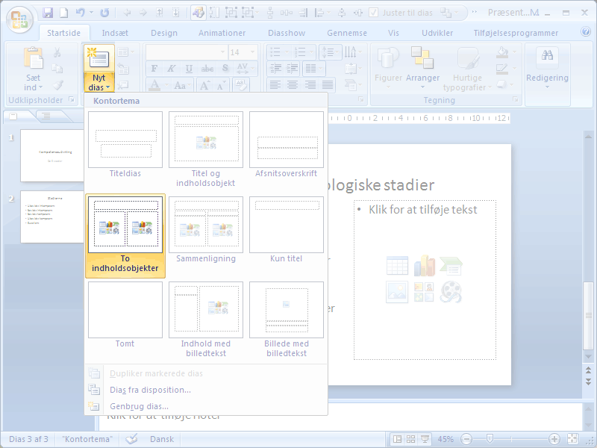
To indholdsobjekter
Vælg et diaslayout To indholdsobjekter

Slide 7
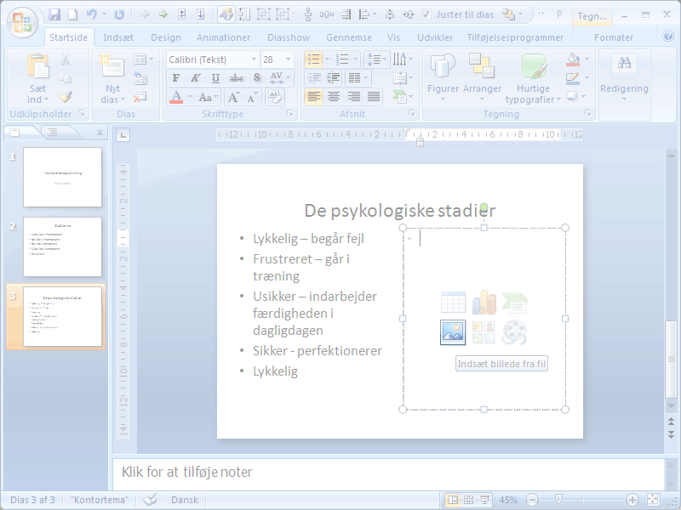
Indsæt billede
Klik her for at indsætte billede

Slide 8
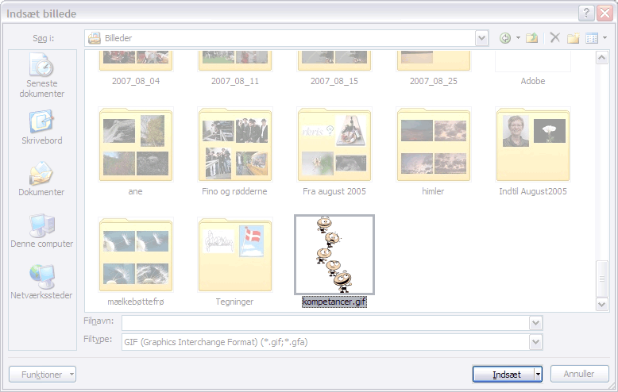
Find billedet
Find illustrationen på din PC
Tryk Indsæt

Slide 9
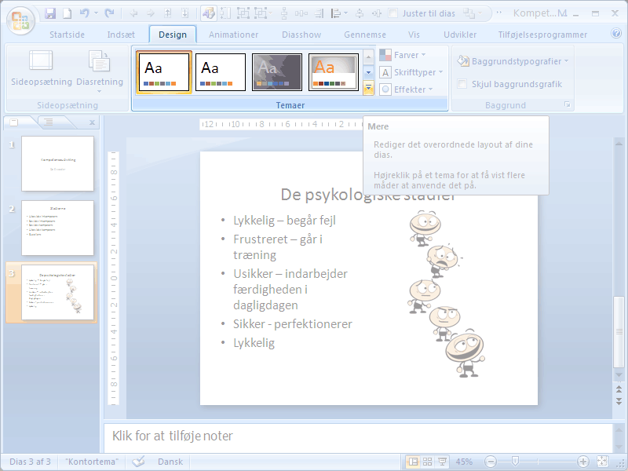
Brug et tema
Vælg Fanen Design
Klik her for at finde flere tema

Slide 10
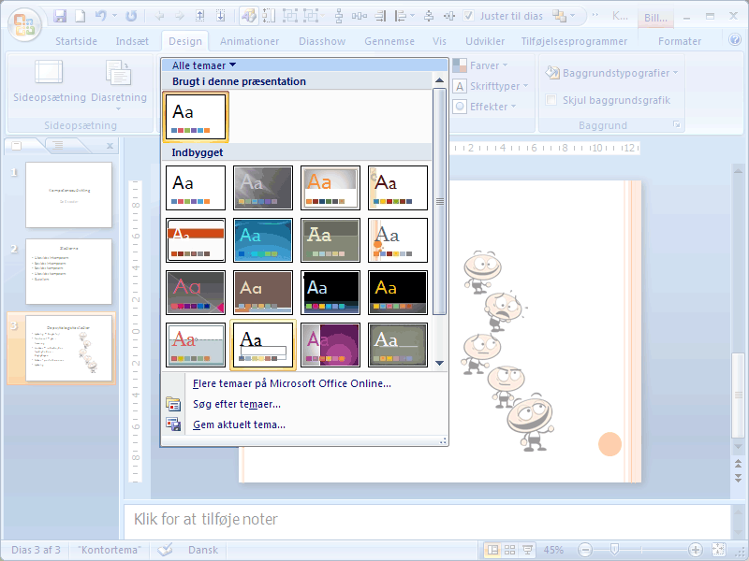
Se og vælg et tema
Peg for at se et design anvendt på præsentationen
Klik for at vælge et tema

Slide 11
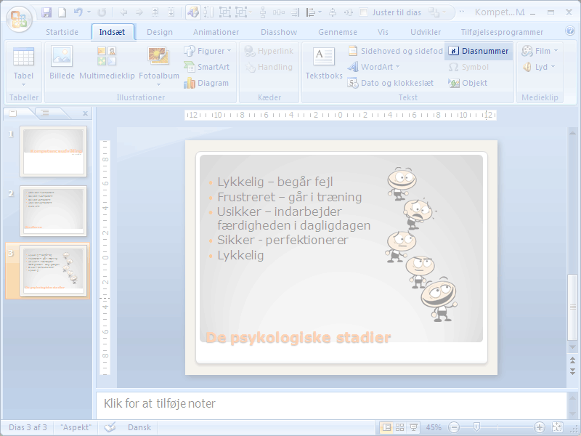
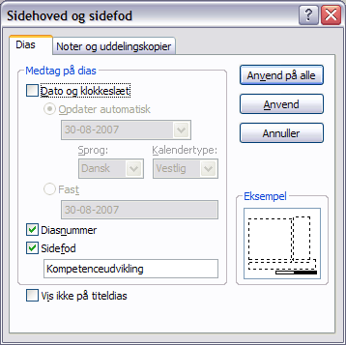
Indsæt diasnummer
Vælg fanen Indsæt
Tryk Diasnummer
Udfyld boksen

Slide 12
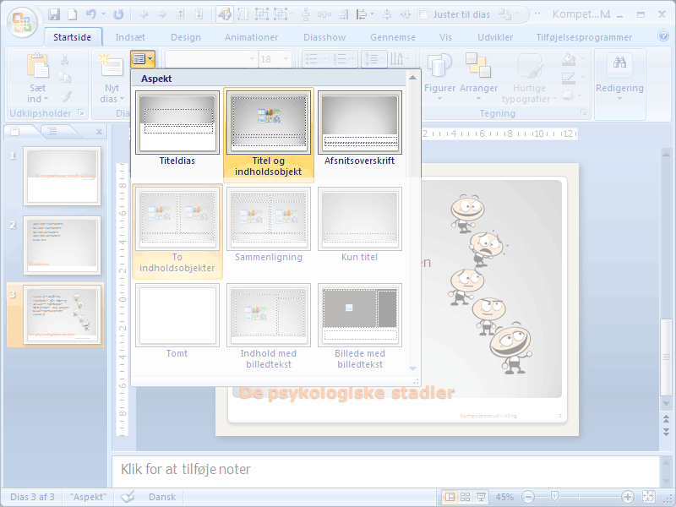
Ny dias med indholdsobjekt
Vælg fanen Startside
Tryk fold-ud-pil ved Nyt Dias
Vælg et diaslayout Titel og indholdsobjekt

Slide 13
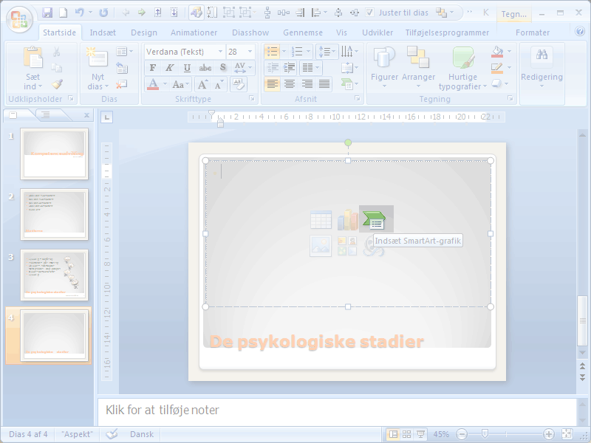
Indsæt SmartArt
Tryk Indsæt SmartArt-grafik

Slide 14
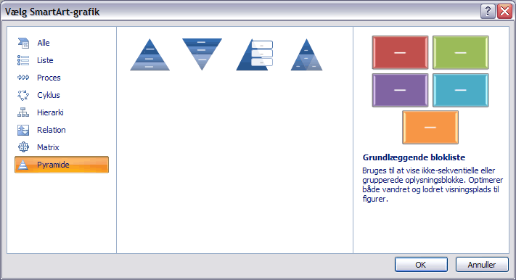
Vælg SmartArt-grafik
Vælg Pyramide
Vælg type
Tryk OK

Slide 15
Skriv punkter i diagram
Skriv punkter her

Slide 16
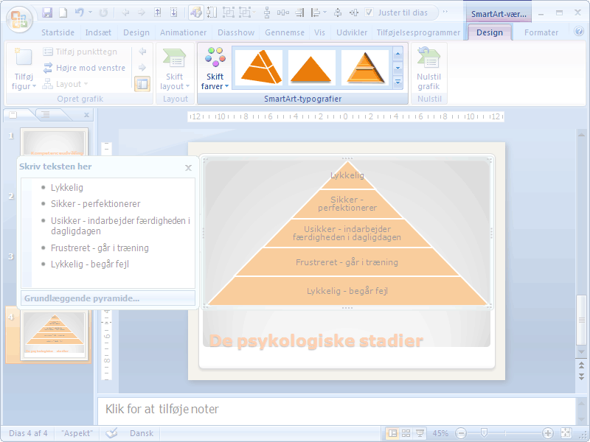
Vælg typografi
Vælg fanen SmartArt-værktøjer | Design
Vælg en typografi i listen

Slide 17
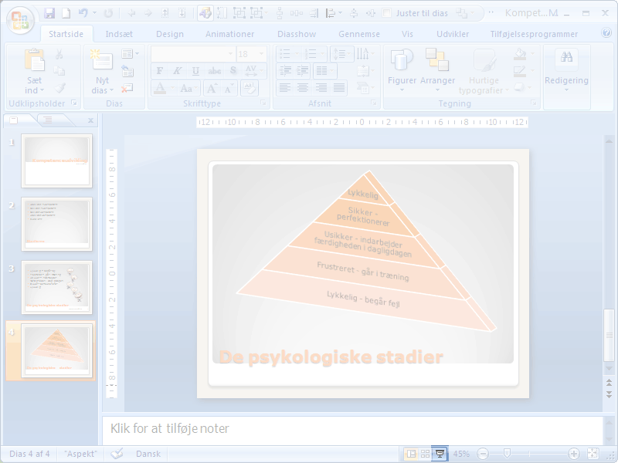
Diasshow fra aktuelt dias
Tryk for at se aktuelt dias
Fremad:
Tast ”mellemrum” eller
Tast ”pil frem” eller ”pil ned” eller
Klik med musen eller
Højreklik og brug genvejsmenuen
Tilbage
Tast ”Pil tilbage” eller ”Pil op” eller
Tast ”Backspace”
Afbryd evt. med Esc

Slide 18
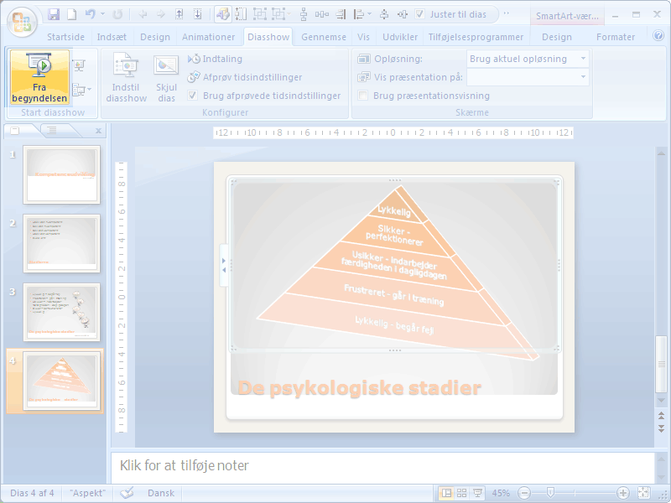
Vis diasshow fra begyndelsen
Fremad:
Tast ”mellemrum” eller
Tast ”pil frem” eller ”pil ned” eller
Klik med musen eller
Højreklik og brug genvejsmenuen
Tilbage
Tast ”Pil tilbage” eller ”Pil op” eller
Tast ”Backspace”
Afbryd evt. med Esc
Vælg fanen Diasshow
Tryk Fra begyndelsen eller tast F5

Slide 19
Vælg Diassorteringsvisning
Klik her for at se Diassorteringsvisning

Slide 20
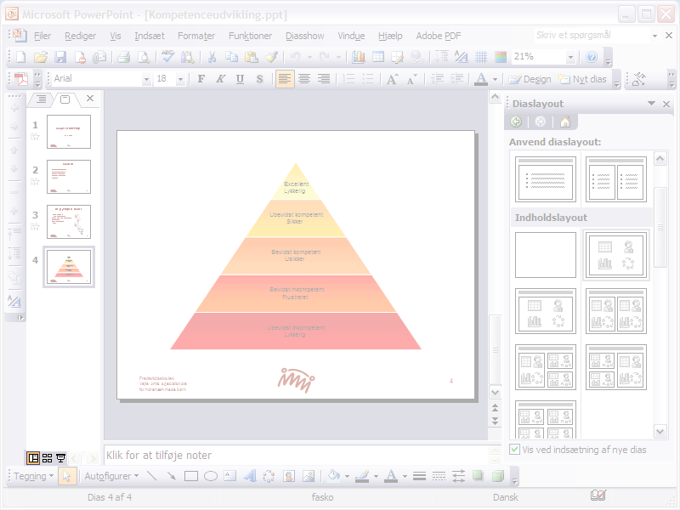
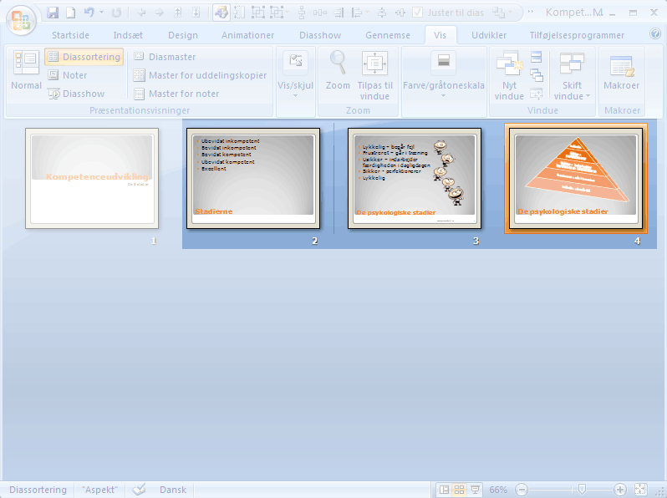
Sorter dias
Træk det dias der skal flyttes til den ny placering

Slide 21
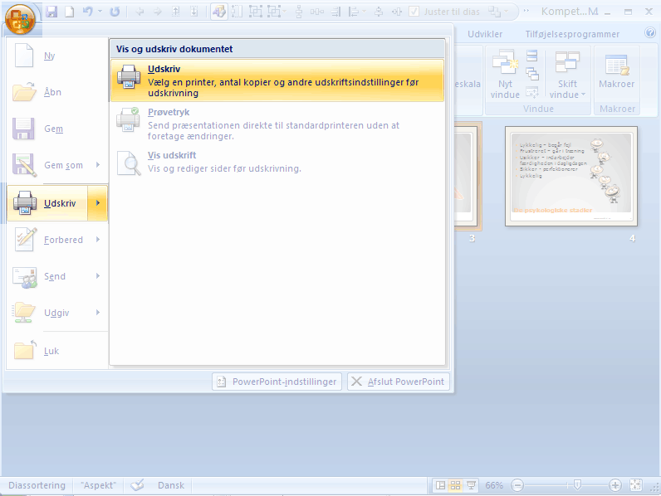
Uddelingskopier
Tryk Officeknap
Peg på Udskriv
Tryk Udskriv

Slide 22
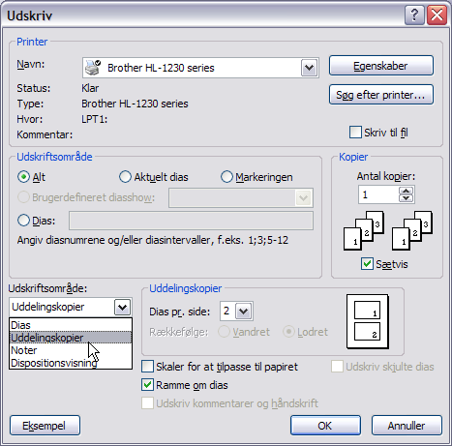
Udskriv uddelingskopier
Vælg Uddelingskopier
Vælg Dias pr. side

Slide 23
Opgaveforslag
Udfør en præsentation hvor du redegør for din arbejdsplads som organisation
En oversigt over de forskellige afdelinger eller funktioner
Et dias for hver af de vigtigste afdelinger eller funktioner
Et dias med et billede af institutionen (hvis haves)
Et dias med et organisationsdiagram
Giv præsentationen et design fra samlingen
Du bestemmer selv rækkefølgen.
Forbered evt. en fremlæggelse i plenum

